Slide 1
DIMMI CHI SONO!
MEGAPLAY – UNA VITA IN GIOCO
Venerdì 9 aprile

Slide 2
Dal Vangelo di matteo
Poi Gesù, giunto nei dintorni di Cesarea di Filippo, domandò ai suoi discepoli: «Chi dice la gente che sia il Figlio dell'uomo?» Essi risposero: «Alcuni dicono Giovanni il battista; altri, Elia; altri, Geremia o uno dei profeti». Ed egli disse loro: «E voi, chi dite che io sia?» Simon Pietro rispose: «Tu sei il Cristo, il Figlio del Dio vivente». Gesù, replicando, disse: «Tu sei beato, Simone, figlio di Giona, perché non la carne e il sangue ti hanno rivelato questo, ma il Padre mio che è nei cieli. E anch'io ti dico: tu sei Pietro, e su questa pietra edificherò la mia chiesa, e le porte dell'Ades non la potranno vincere.

Slide 3
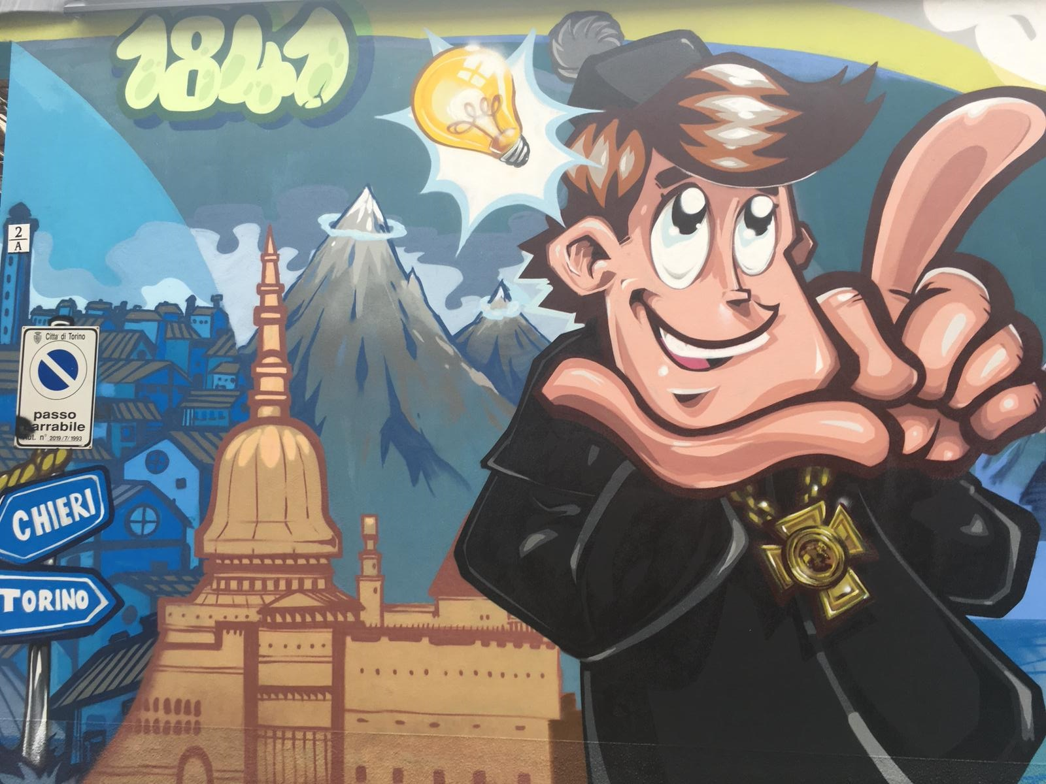
3 AVE MARIA

